Slide 1
ПРОБЛЕМЫ И ПЕРСПЕКТИВЫ ТЕХНОЛОГИИ КОНВЕРГЕНЦИИ
БИО- ИНФО- НАНО- КОГНИ
Докт. техн. наук, профессор, Заслуженный деятель науки
и техники РФ, лауреат премии Джона фон Неймана,
Лауреат Премии Правительства РФ в области науки и техники
В.В. Александров
E-mail: alexandr@iias.spb.su
WWW: sial.iias.spb.su

Slide 2
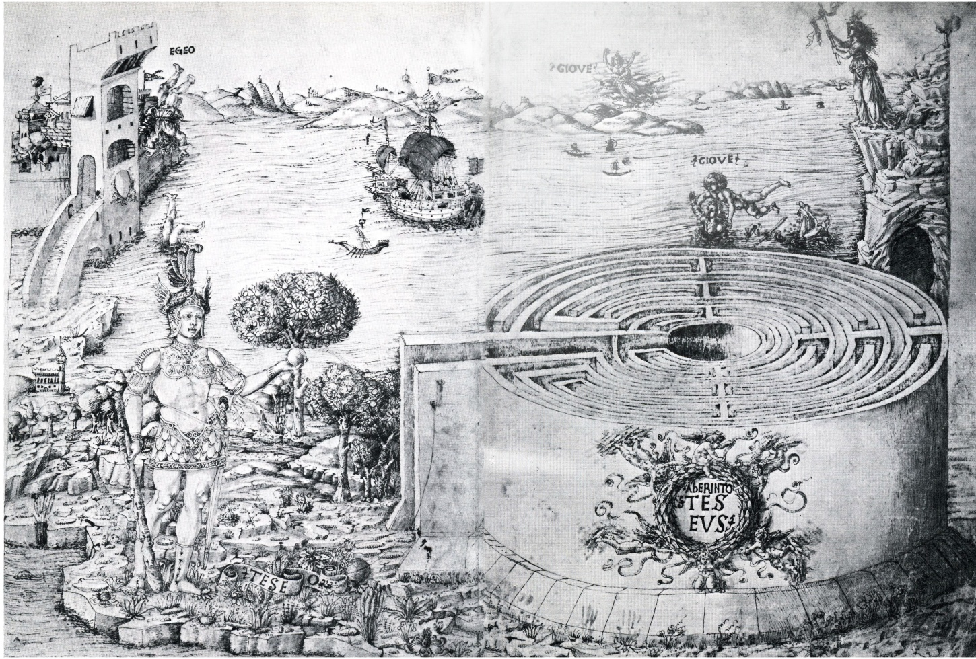
XXI ВЕК – ЦИФРОВАЯ ЦИВИЛИЗАЦИЯ
В повседневную жизнь внедряются многие мифологические ожидания. Иные формы, но смысл тот же: телепортация, всёвидение, телепатия, клонирование и выращивание органов на замену. Универсальность биологического мозга человека – это его разум, цефализация, ментализм как феномен интеллекта.
Тесей держит "сферу бытия" (клубок ниток, данный ему Ариадной), которая наряду с Лабиринтом и Деревом олицетворяет жизненный процесс, экзистенциальное РАЗВЕРТЫВАНИЕ СУЩНОСТНОГО БЫТИЯ ЧЕЛОВЕКА во времени и пространстве.

Slide 3
КРИЗИС МАТЕМАТИКИ
Вот, например, Евклид, а вот, скажем, Медведев и Фурсенко. И не то чтобы они могли что-то путное добавить к Евклиду, они и вычесть толком не могут. Даже образец уродства и насилия, превращающий гуманитарные дисциплины в фарс - единый тест, - здесь практически безобиден, как префиксный код перед телефонным номером. Код меняется, а номер – нет. Мораль такая – поколебать Евклида вряд ли возможно (если только не отступить в пещеры), а чтобы развить его идеи, надо быть Риманом или Лобачевским. Времена меняются, а математика остается. (Л. Костюков)
NB! При этом цивилизации исчезают… (Атлантида, Майя и др.)
Премия В.А. Успенского «Апология математики»
NB! Простота и сложность. Математика - не отдельно стоящее здание, а город разных стилей и предназначений
Д. Гильберт VS Л. Брауэр

Slide 4
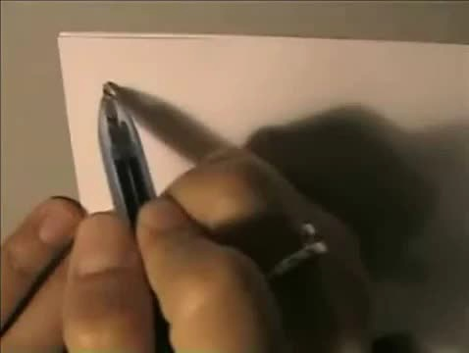
БЫСТРОЕ УМНОЖЕНИЕ

Slide 5
ИСТОРИЧЕСКИЙ ДИСКУРС МИФОЛОГИИ в РЕАЛЬНОСТЬ

Slide 6
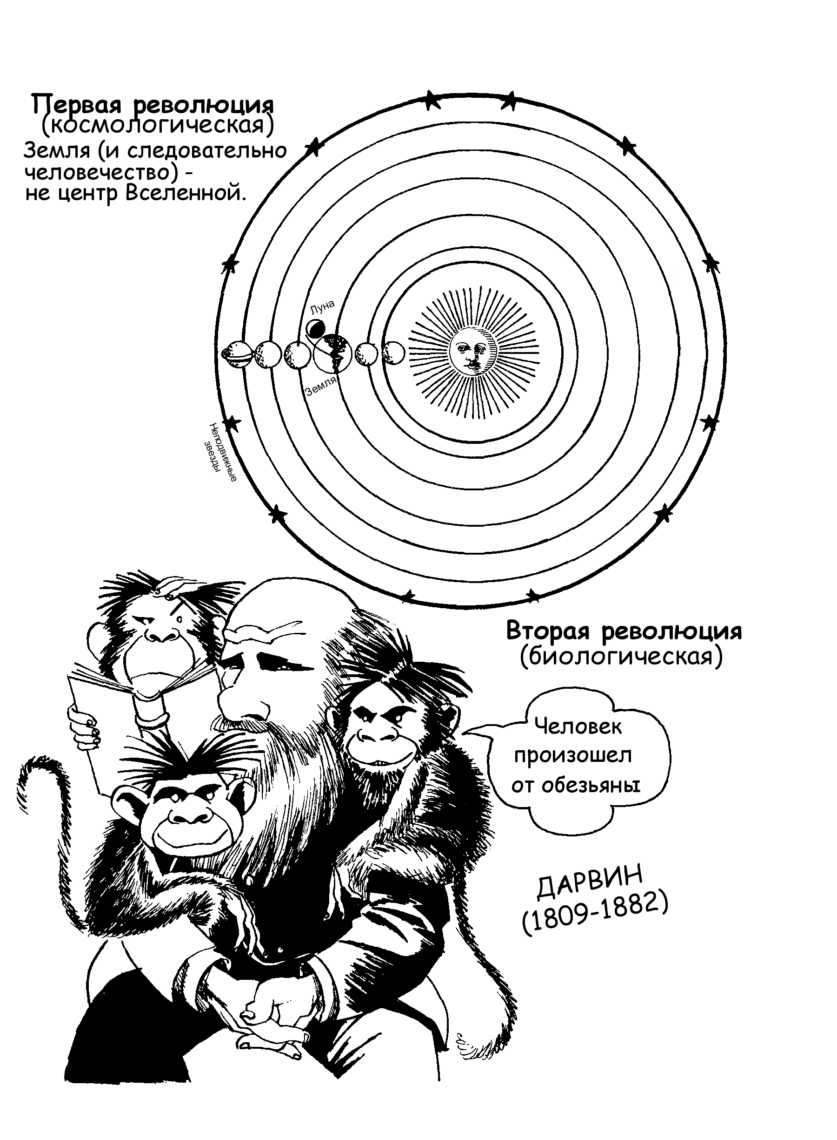

Slide 7
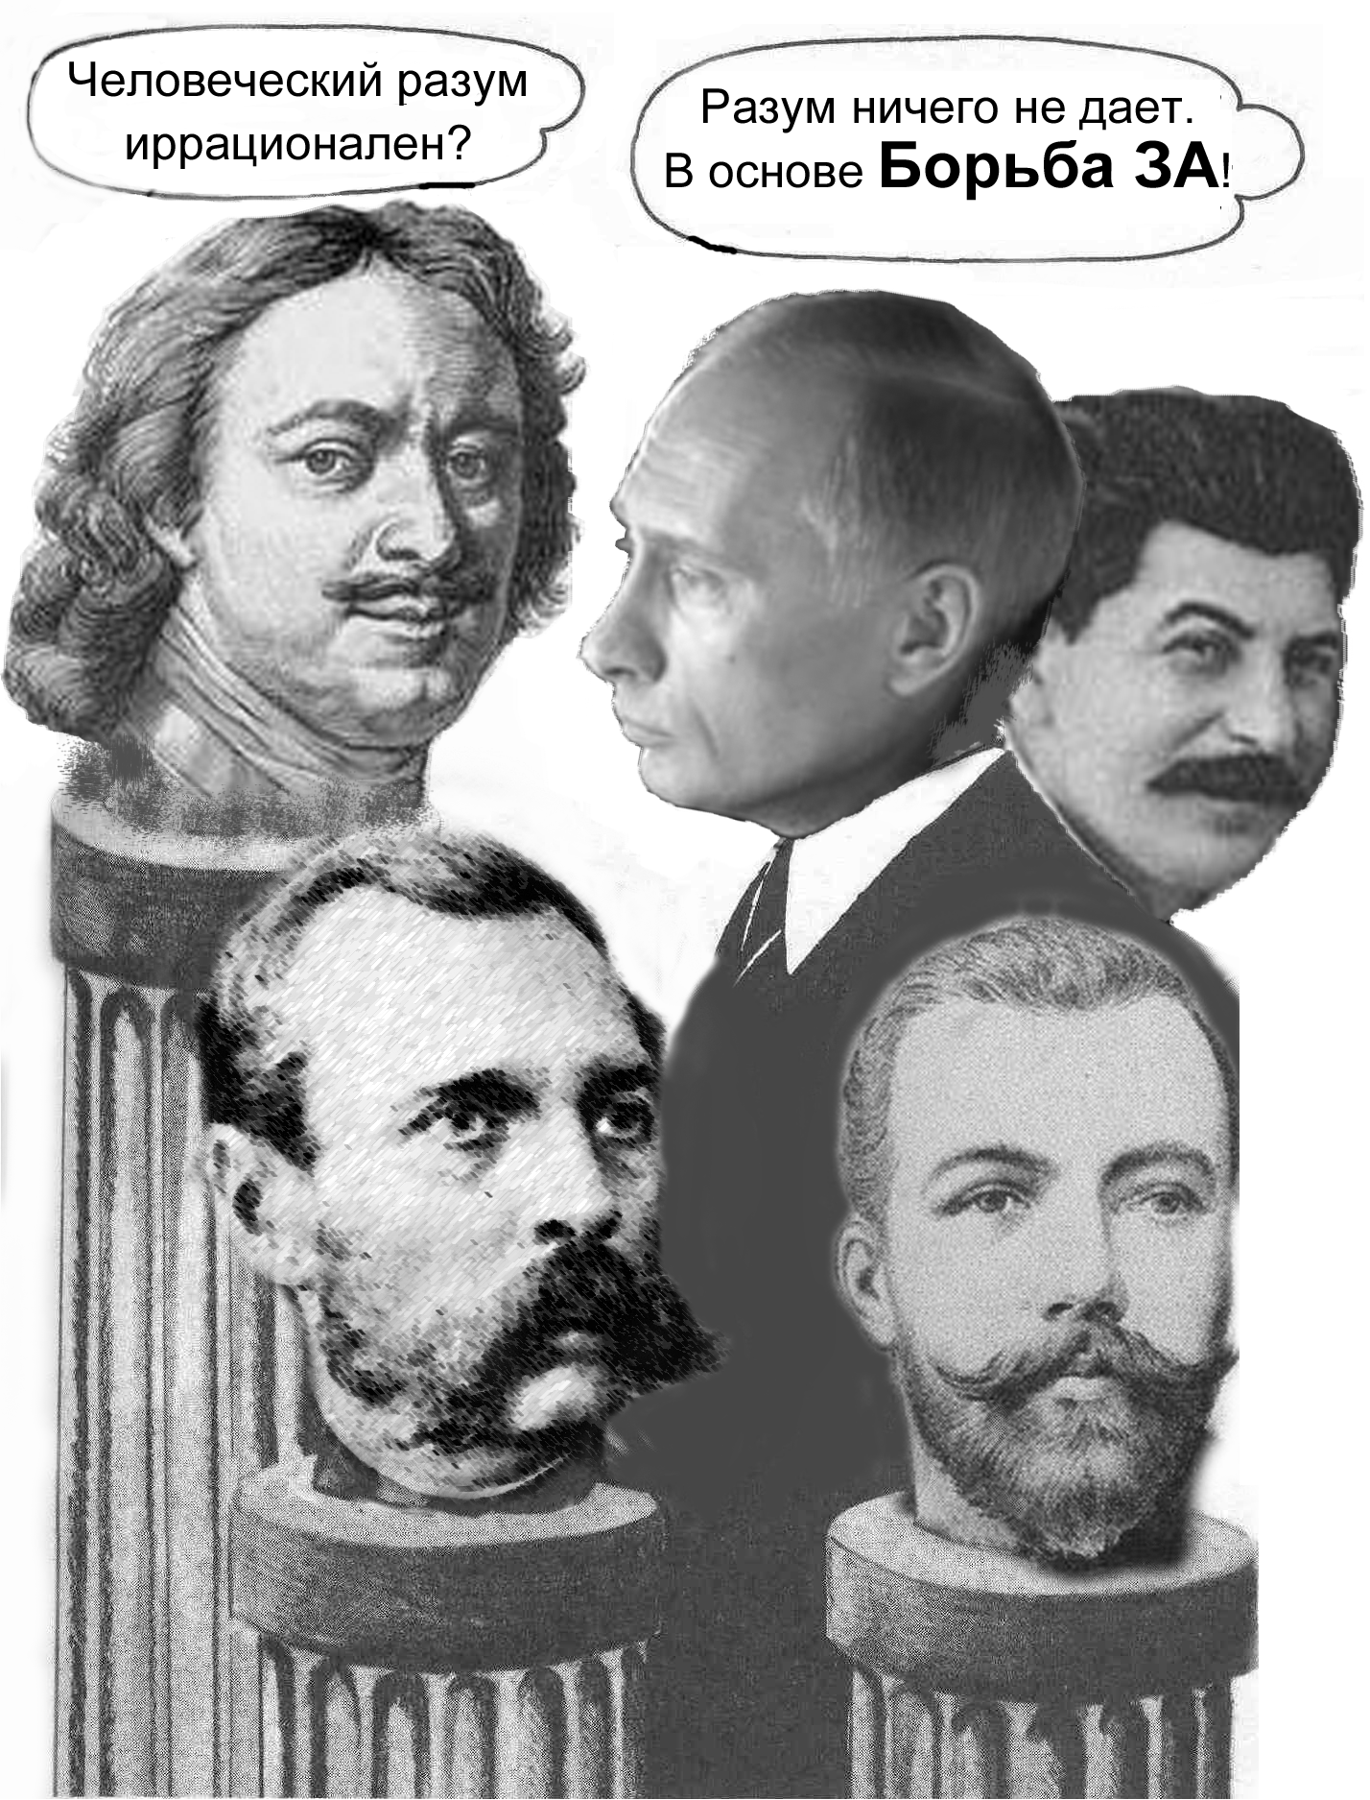
ТРЕТЬЯ РЕВОЛЮЦИЯ ФРЕЙДА:
психология подсознания (бессознательного).
Философы всегда отождествляли разум, ум с сознанием. Фрейд же заметил, что только малая часть отражающая поведение человека, имеет отношение к умственному рассудочному сознанию. Остальное принадлежит бессознательному как функции подсознания, которое не допускает и не согласовывает с сознанием мотивацию своего поведения.

Slide 8
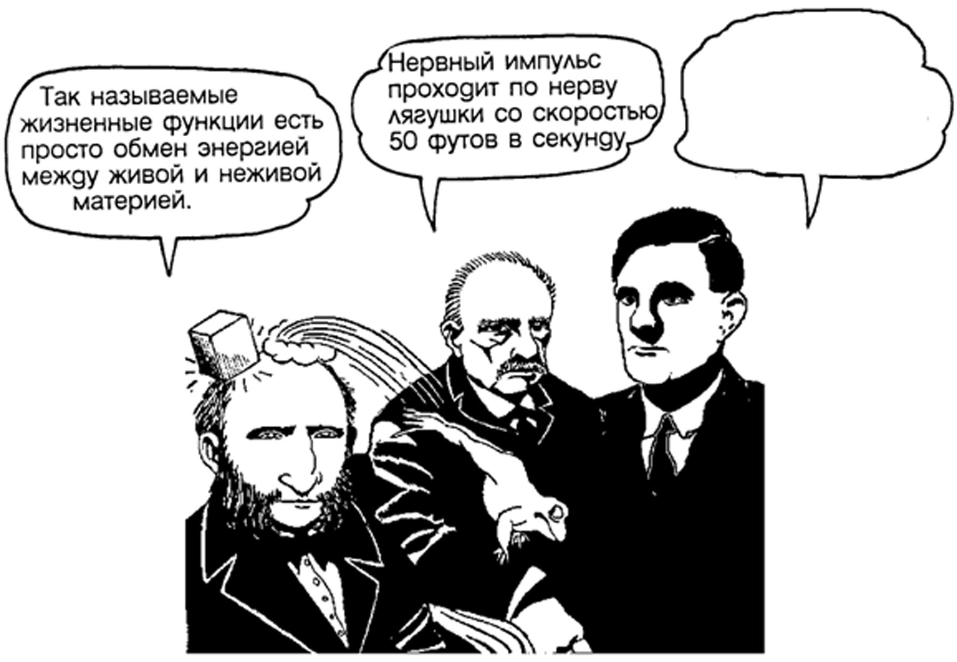
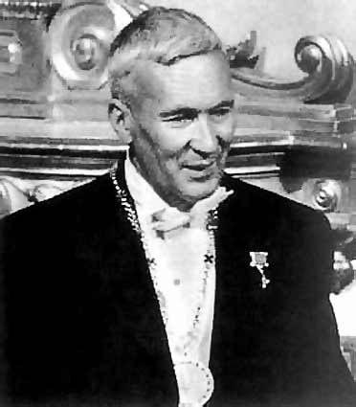
Эрнст Брюкке (1819 – 1892), Основатель механицизма
Механицист, Герман Гельмгольц (1841 – 1894)
Машина Тьюринга
Алан Тьюринг
(1912 ‑ 1954)
Андрей Николаевич Колмогоров
(1903 ‑ 1987)
Основатели информатики
Интеллект как программируемая технология

Slide 9
Человеку, кроме присущих всем живым организмам генетической памяти, свойственна некая интеллектуальная составляющая памяти, опирающаяся на сохраняемые во времени и пространстве обучающие ментально- культурологические знания. Симбиоз Н.И.Вавилова и Т.Д.Лысенко!

Slide 10
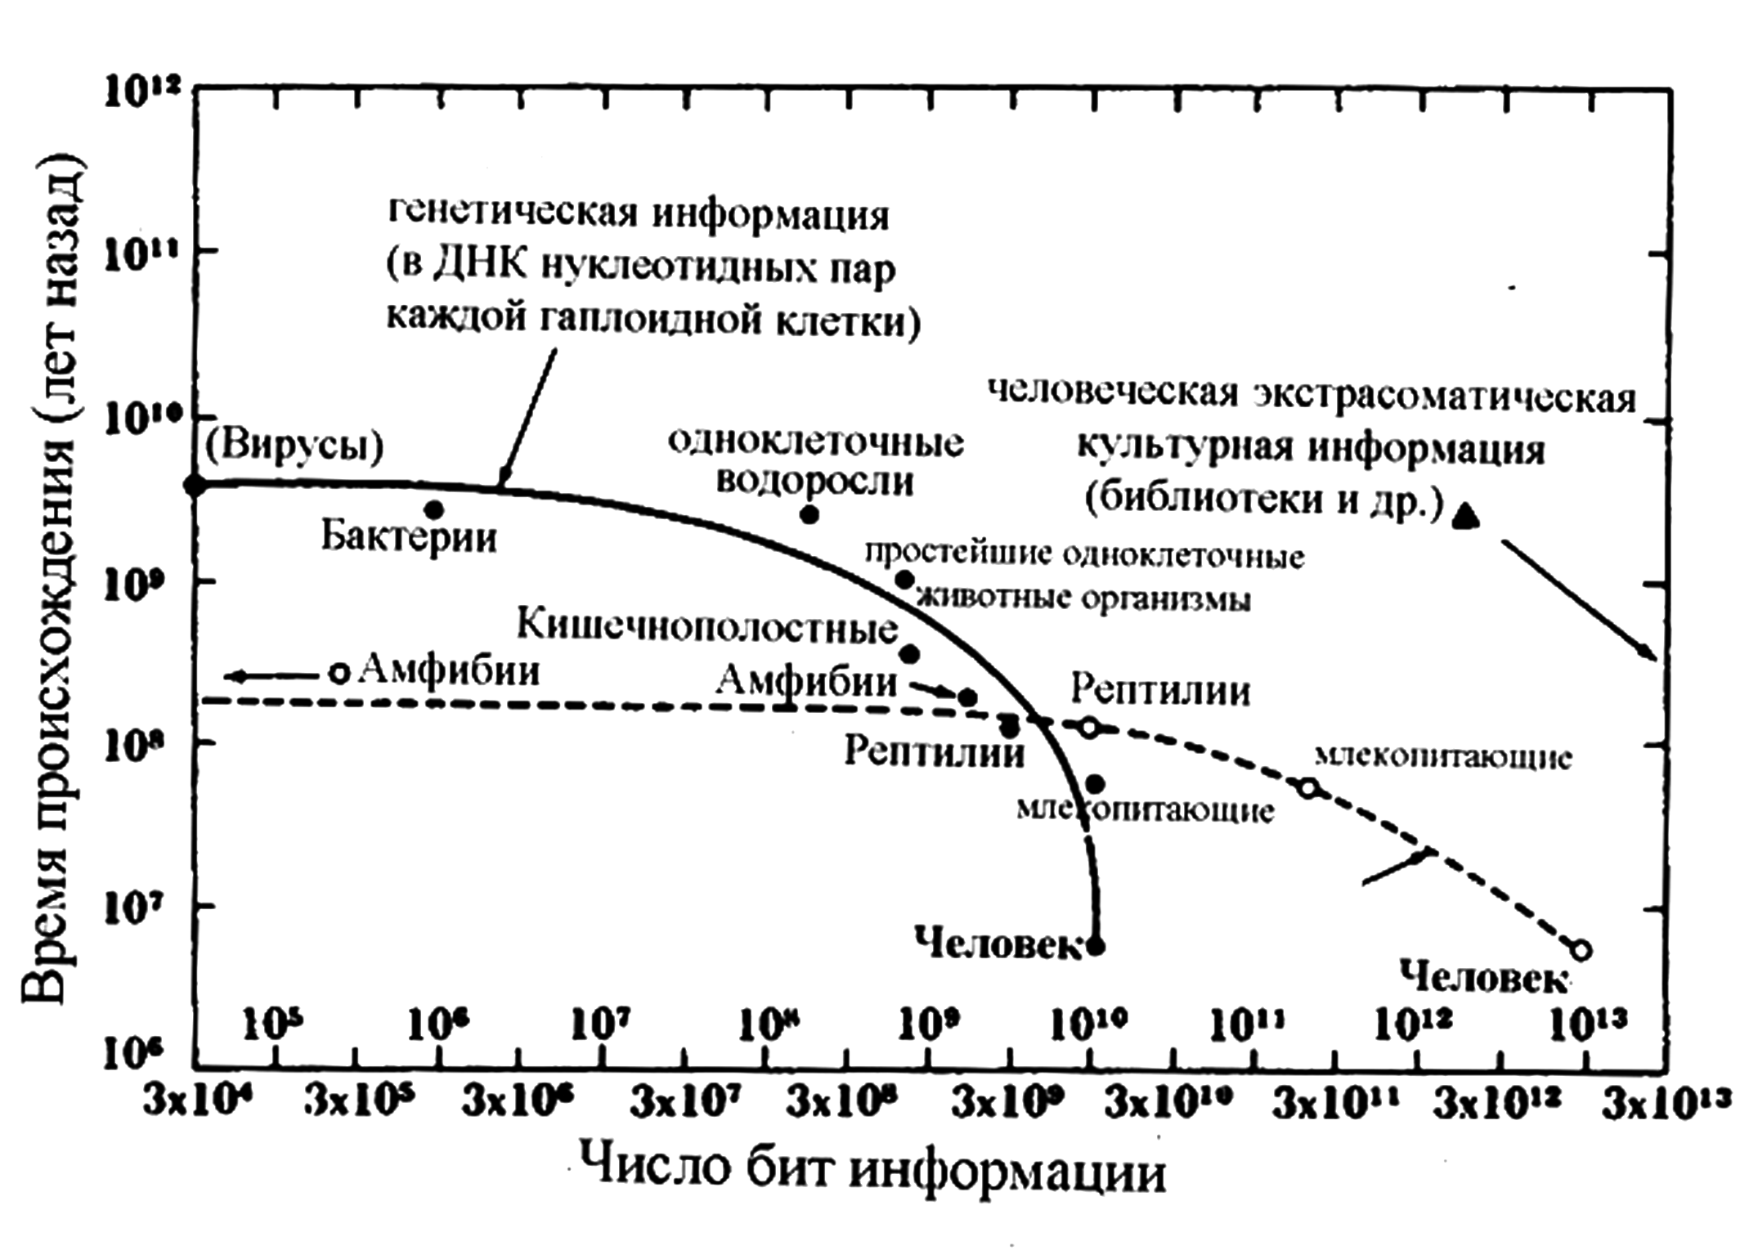
ЭВОЛЮЦИЯ ИНФОРМАЦИИ
В ГЕНАХ И В ИНТЕЛЛЕКТЕ
интеллект
мозга

Slide 11
Постулат А.Тойнби
«…В истории письменности наблюдается не только соответствие между развитием техники письма и упрощением формы, но и эти две тенденции фактически тождественны друг другу, поскольку вся техническая проблема, которую должно решить письмо как фиксатор, посредник человеческой речи, - это отчетливая репрезентация широчайшей сферы человеческого языка с максимальной экономией визуальных символов, т.е. этерификация – закон прогрессирующего упрощения…»

Slide 12
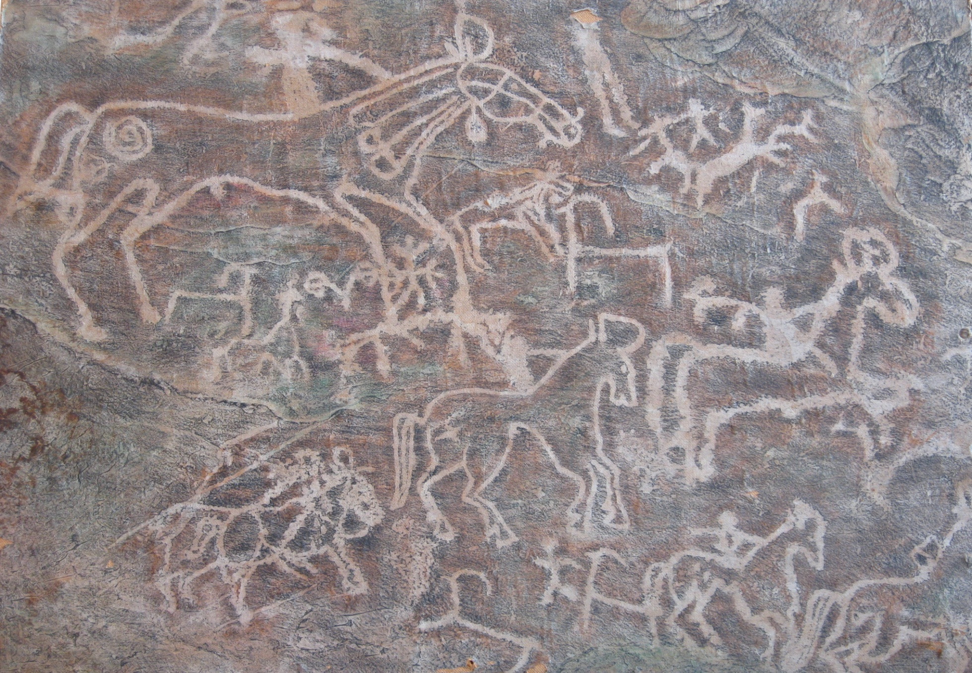
Это не живопись древних, а выживание...

Slide 13
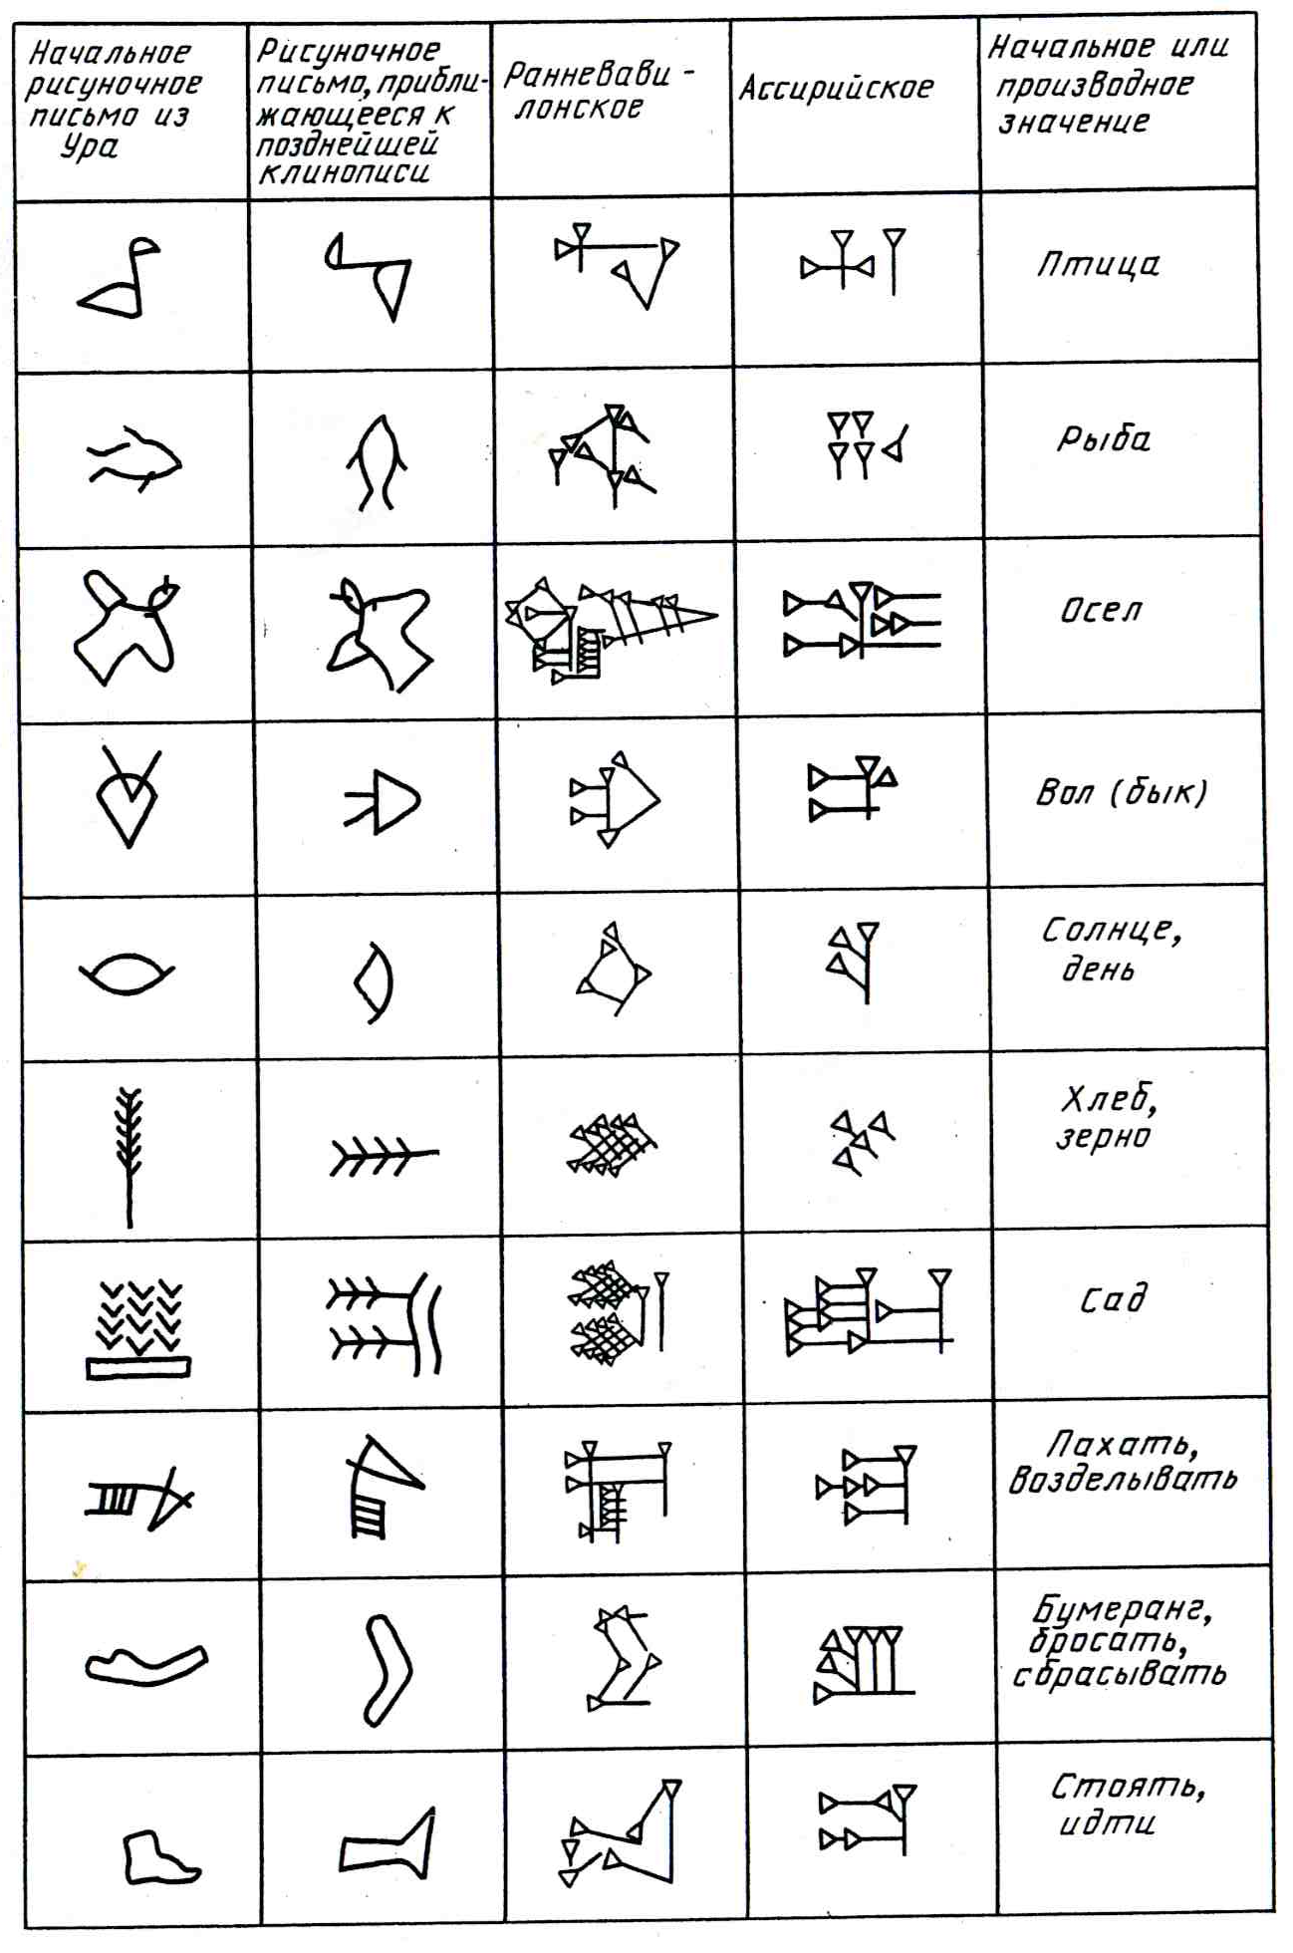
РАЗВИТИЕ ВЕРБАЛЬНОГО МЫШЛЕНИЯ
Пиктограмма – узнаваемый, идентифицируемый образ – унарное письмо
(Роль палочек при записи чисел)
Сложно нарисовать пиктограмму, но просто запомнить
Буквы: сложно запомнить слово и его смысл, но легко написать

Slide 14
Каждая изъ 22 буквъ еврейскаго алфавита соответствуетъ определенному числу; первыя 9 буквъ соответствуютъ простымъ числамъ, следующiя 9 — десяткамъ и т. д. Каждое слово соответствуетъ определенному числу, получающемуся сложенiемъ чиселъ, соответствующихъ буквамъ этого слова.
Точно такъ-же целые стихи могутъ быть приведены къ одному числу. Общее мистическое правило этой цифровой Каббалы заключается въ томъ, что слова, выраженныя однимъ и темъ-же числомъ, имеютъ внутреннее сродство между собою. Поэтому, получивъ изъ слова число, можно его разложить на новыя слова, соблюдая вышеозначенное правило. Въ Геометрiи лежитъ ключъ къ ономантической системе.
Къ этой тeopiи буквъ и цифръ присоединяется теоpiя. контрастовъ, по которой мiръ физическiй, какъ и мiръ моральный, являетъ рядъ тезъ и антитезъ, примиряемыхъ и уравновешиваемыхъ синтезами. Археометръ, приборъ, дающiй возможность производить сложныя изследованiя прошедших событiй и, какъ логическое следствiе, определять грядущiя. Я прибегаю къ помощи вашего археометра, чтобы решить вопросъ, обсуждавшiйся въ теченiе вековъ, и который, какъ и многiе другiе подобнаго рода, это удивительное изобретенiе дало возможность решить окончательно.
У халдеевъ, равно какъ и у египтянъ, Кабала составляла часть того, что академiи метрополiй называли мудростью, то есть синтезомъ наукъ и искусствъ, приведенныхъ къ своему общему принципу. Этотъ принципъ былъ Слово или Глаголъ.
Сохранилось много разсказовъ о другихъ, более или менее искуссныхъ, автоматахъ, одни изъ которыхъ играли на фортепьяно, скрипке, флейте, въ вахматы и т. п., но всего более подходитъ к типу археометра ars magna или ars universalis — Раймонда Луллiя, аппаратъ, дававшiй логическiе выводы механическимъ путемъ.

Slide 15
Non multum sed multa
(В немногом – многое)
Отучить ум от усталости, приучить его переходить мгновенно от одного предмета к другому; изощрить его так, чтобы самая сложная операция была ему с первой минуты легкою; будет приискана математическая формула для того, чтобы в огромной книге нападать именно на ту страницу, которая нужна, и быстро расчислить, сколько затем страниц можно пропустить без изъяна.
NB! Поисковые машины Яндекс, Рамблер, Google все еще пытаются решить сформулированную проблему
Скажем: это мечта! ничего не бывало! за исключением аэростатов — все это воочью совершается: каждый из нас — такой труженик, и облегчительная формула для чтения найдена — спросите у кого угодно. Воля ваша. Non multum sed multa — без этого жизнь невозможна...
В.Ф. Одоевский [1840]

Slide 16
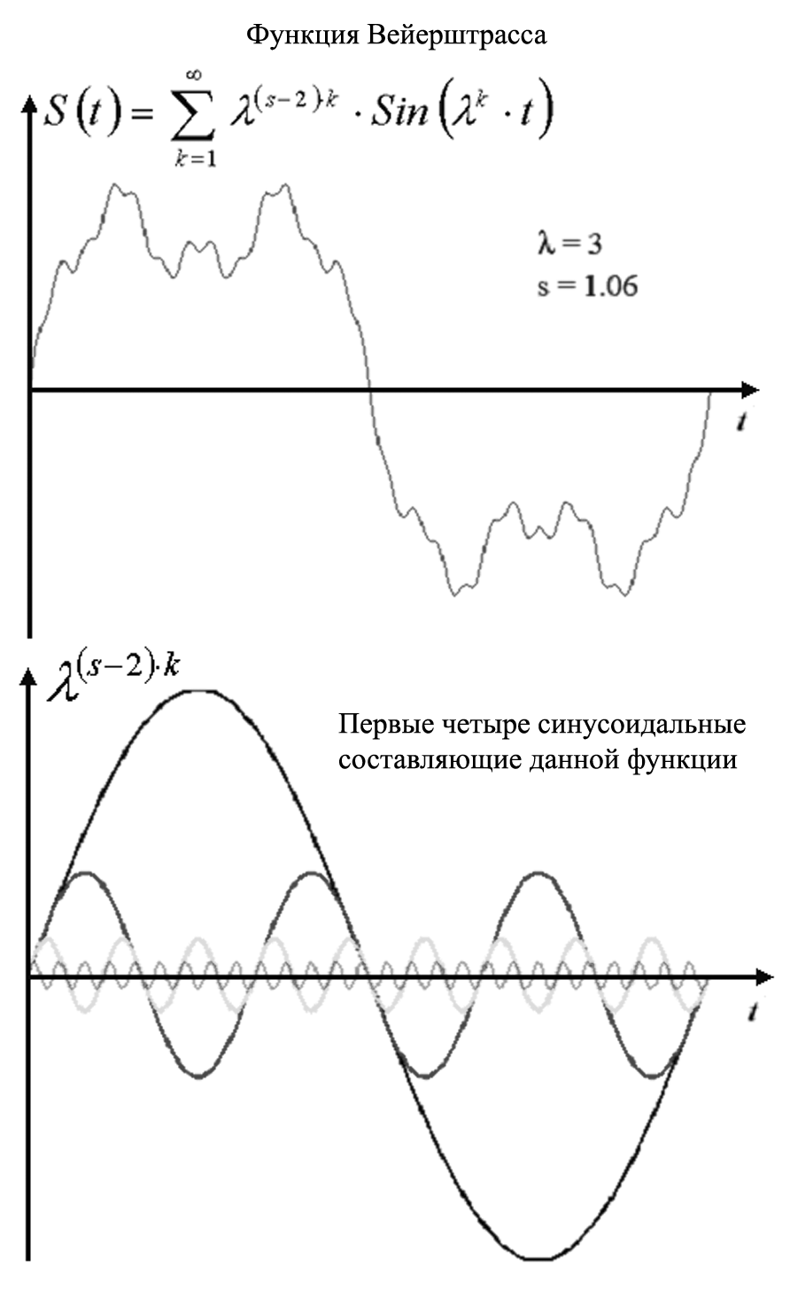
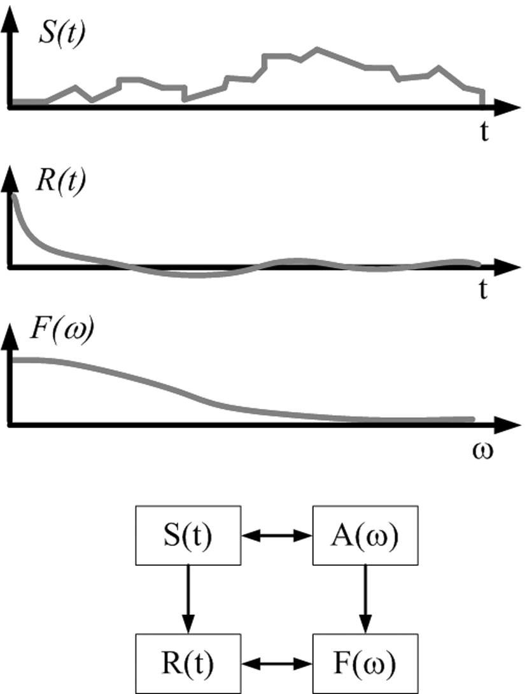
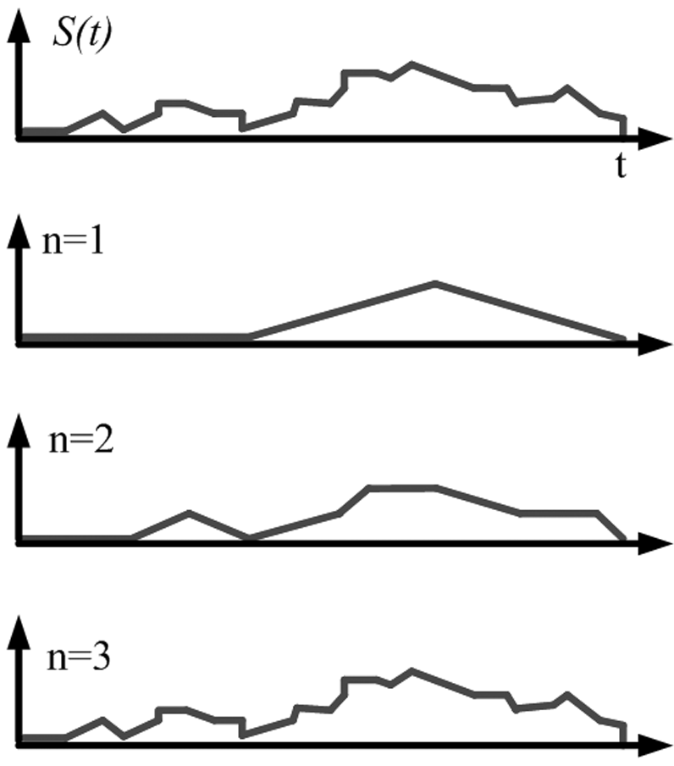
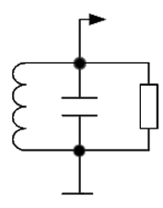
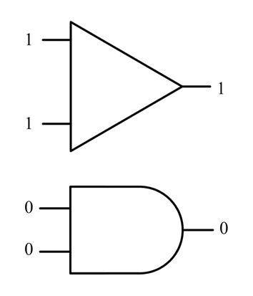
МАТЕМАТИЧЕСКИЕ МОДЕЛИ ОБРАБОТКИ СИГНАЛОВ. ФУРЬЕ И ВЕЙЕРШТРАСС

Slide 17
А. ТЬЮРИНГ И А.Н.КОЛМОГОРОВ
Вопрос А.Тьюринга: «Может ли машина мыслить?» (1950 г.)
Постулат А.Н. Колмогорова:
Возможность по виду записи находить ее номер (уникальный идентификатор), а также по номеру восстанавливать саму запись, является обычно весьма простой. Так что существование алгоритма, «перерабатывающего» запись в номер, и алгоритма, «перерабатывающего» номер в запись не вызывает сомнения.
«...стандартным способом задания любой записи считаем двоичные последовательности, начинающиеся с единицы.
Сложность записи определяется программой минимальной длины… » (1956 г.)

Slide 18
ПИОНЕРЫ ИНФОРМАЦИОННОГО ВЕКА
…А.Н. Колмогоров в 1956 г. в пленарном докладе «Теория передачи информации» на сессии АН СССР по научным проблемам автоматизации производства изложил основные идеи теории информатики (а не информации). А.Н. Колмогоров показал, что наряду с вероятностным шенноновским подходом к определению количества информации возможны, а во многих случаях более естественны иные подходы: комбинаторный и алгоритмический. Выводы Колмогорова привели к созданию нового раздела науки — алгоритмической теории информатики…

Slide 19
А.Н. Колмогоров не был удовлетворен теорией информации по К.Шеннону и отказался от вероятностного подхода. Из работы А.Н. Колмогорова:
…Из развитых вкратце общих соображений не видно, почему теория информации должна столь существенно основываться на теории вероятностей, как это представляется по большинству руководств. Моей задачей является показать, что эта зависимость от заранее созданной теории вероятностей в действительности не является неизбежной…
1) основные понятия теории информации должны и могут быть обоснованы без помощи обращения к теории вероятностей и так, что понятия “энтропия” и “количество информации” оказываются применимы к индивидуальным объектам;
2) введенные таким образом понятия теории информации могут лечь в основу новой концепции случайного, соответствующей естественной мысли о том, что случайность есть отсутствие закономерности.

Slide 20
Никто не заметил и не осознал, что творец теории аксиоматической вероятности, управления стохастическими процессами и оптимальной фильтрации, А.Н. Колмогоров, отнюдь не случайно, в 1966 г. прекратил выпуск журнала «Теория вероятности и ее применение» и перестал заведовать кафедрой «теория вероятности», которую основал в 1935г., создав кафедру математической логики, которая, как ни странно, не проявилась участием среди разработчиков компьютерных языков и программистов.

Slide 21
Удивительным фактом является появление следующей МИФОЛОГИИ
В 1960-е годы А.Н.Колмогоров (автор работ по теории автоматического регулирования) и Сергей Львович Соболев (1908-1989) сосредоточили усилия на создании искусственного интеллекта. А.Н.Колмогорову удалось невозможное.
В СССР был создан искусственный интеллект, обладавший яркими личностными параметрами.
Нисколько не снижает роли личности тот факт, что при создании собеседника советскими учеными использовались материалы, добытые с борта НЛО, упавшего под Кокчетавом. Поэтому объединенные проекты получили общее название "Панкрат-11". Если вспомнить, что с греческого языка имя "Панкрат" переводится как "Всевластный" и "Всемогущий", то нельзя не удивиться тому, насколько верно создатели первых 10 неудачных моделей понимали важность данного проекта для всего человечества и общего хода мировой истории.
Для реализации проекта, способного обеспечить бесспорное цивилизационное преимущество СССР, привлекалось около 200 математиков, лингвистов, физиологов, программистов, инженеров, физиков и разведчиков с опытом работы на атомных заводах.

Slide 22
Искусственный интеллект "Панкрата-11" сотворили сторонники лабиринтной модели мышления. Поэтому машинный мозг осуществлял переход от исходных данных задачи к решению сугубо через блуждание по лабиринту альтернативных путей. Математики такого уровня как С.Л.Соболев были востребованы в связи с тем, что машина не умела возвращаться к исходнику (то есть месту, фиксирующему утрату правильного направления).
Именно за создание "Панкрата-11" в 1965 году А.Н.Колмогорову присудили Ленинскую премию (совместно с В.И. Арнольдом) и звание Героя Социалистического Труда. Теоретические разработки были настолько удачны, что ранее, в марте 1963 года, отец искусственного интеллекта был удостоен международной премии Больцано (так называемой "Нобелевской премии математиков").
Биографы Колмогорова не могут дать внятного объяснения "за что конкретно" советское государство осыпало математика официальными и неофициальными наградами?

Slide 23
Проблемы разобщения Создания и создателей возникли тогда, когда ученые вступили в диалог с искусственным интеллектом. Выяснилось, что "Панкрат-11" в совершенстве владеет логикой. Но беседу за беседой разумный оппонент выдавал исключительно пессимистические прогнозы развития социализма. Тогда сотрудники КГБ самовольно прекратили эксперимент. Чудо света "Панкрат-11" был умерщвлен. До последнего момента "Панкрат-11" понимал, что с ним происходит. Тщетно он просил людей "добавить времени для завершения важной для вас задачи". Многоэтажный агрегат разобрали по проводам и клеммам. Что обиднее, в кострах, заполыхавших в институтских дворах, офицеры полностью уничтожили методологическую базу проекта. Используя ее сегодня, можно было воспроизвести утраченный объект. Далее в Москве, Новосибирске и Свердловске (Екатеринбурге) несколько ученых погибли при загадочных обстоятельствах. Андрей Николаевич был настолько потрясен происшедшим, что до самой смерти (1987) довольствовался будничным заведованием кафедрой математической логики.
Некоторые участники эксперимента давали характеристику "Панкрат-11" как существу, наделенному "взрывной доминантой психики и самолюбивой натурой". Другие ценили в нем твердость оппонента, прямолинейность собеседника и решительность интеллектуала. Третьи вспоминают, что каждый "спор превращался "Панкратом-11" в конфликт". Так или иначе, но все выжившие члены проекта признают тот факт, что их вычислительное чадо ни в малейшей степени не было обременено комплексом неполноценности.
Первая информация об успешной попытке создать искусственный интеллект в СССР объясняет механизм и природу всесоюзных симпозиумов по кибернетике, с бюрократическим педантизмом проводившихся Институтом кибернетики АН ГССР. На начальном этапе (с 1961 по 1966-й год) материалы симпозиумов использовались не более как рабочие заготовки для мастеров-разработчиков и математиков, отвечавших за алгоритм диалога. После уничтожения Объекта и до 1981 года симпозиумы рассматривались партийной верхушкой и КГБ в качестве инструмента тотального контроля над исследователями, которые могли получить засекреченную информацию. Неслучаен тот факт, что сразу после проведения в Вашингтоне (США) в 1969 году первой всемирной конференции по искусственному интеллекту в СССР группа офицеров КГБ и внешней разведки получила повышение по службе и была отмечена иными формами наград (автомобили ГАЗ-21, дачи, незапланированные отпуска, путевки на юг для родственников и др.).
За день до смерти "Панкрат-11" укорил своих беспомощных создателей, напомнив им исторический анекдот, в котором повествуется о последнем диалоге между Антуаном Лавуазье и палачом. Ученый лег под гильотину с улыбкой потому, что узнал от палача факт, достойный характеристики "научное открытие". Палач пожаловался на то, что каждую неделю ему приходится менять корзины, куда падают отрубленные головы. Оказываются, отрубленная голова имеет возможность совершать кусательные движения. "А. Лавуазье был удовлетворен, я тоже", - заявил "Панкрат-11". Интересно, что он имел в виду?

Slide 24
Уже шестьдесят лет длится исторический научный дискурс на поставленный в 1950 году вопрос: А.Тьюрингом «Может ли машина мыслить?» (журнал Mind, 1959, т. 59, с.433-460 «Computing Machinery and Intelligence») и Джоном фон Нейманом в книге «Cerebral Mechanisms in Behavior. The Hixon Symposium.» Edited by Lloyd A.Jeffress, New York - London, 1951, p.2070-2098.
Многочисленные примеры из когнитивных наук, включающих психологию, нейрофизиологию, лингвистику, этологию, психогенетику, органично проясняют тенденцию развития цифровых компьютерных технологий
Цена всего вопроса равна 11 годам: бакалавр — 4, магистр — 2, магистр философии — 2, Thesis — 3. Эта выстраданная столетиями и крепко выстроенная система основана в родных для нее странах на системе убеждений, принципов и ценностей Академии — собрания (гильдии) университетской профессуры.

Slide 25
В ближайшее время в человеческий организм начнут встраивать искусственный мозг. Мозг человека станет подобием двухядерного компьютера: одно ядро - родной мозг, второе - искусственный. Так студент сможет использовать второй мозг для гарантированного запоминания и точного воспроизведения необходимой ему информации. Кроме того, человеческому мозгу иногда нужен покой, а благодаря дополнительному мозгу, наш родной можно будет отключить, например, на ночь. В медицине будут серьезные прорывы. Очень скоро появятся мобильные устройства типа наручных часов, которые будут самостоятельно передавать все данные о самочувствии пациента в любой момент времени и в любую точку земного шара.
Подробности: http://www.regnum.ru/news/1199462.html#ixzz1fvR4JyHi

Slide 26
Искусственный интеллект как метафора. Не существует возможности его измерения и оценки безотносительно к области научных исследований
IQ, ЕГЭ – не оценка интеллекта,
а математика – не царица наук
Тупики ЕГЭ, как «кроссвордовское» обучение, приводят к застойному устаревающему знанию

Slide 27
МЕНТАЛИЗМ И МЕНТАЛИСТ
ИСКУССТВО И НАУКА
До XX-ого столетия человечество не имело понятия о громадном значении Закона Ментализма. Успешное изучение последних лет, констатировавшее теснейшую связь между физическими и умственными силами человека, пролило яркий свет в умы людей, - свет, озаривший человеку ту истину, что он обладает таким могуществом, которое может усовершенствоваться до бесконечно-всесильного. Теперь, например, уже нет никакого сомнения в том, что сила власти ума над телом гораздо более, чем сила какой-либо болезни, а раз человек становится господином болезни, то уже нельзя сомневаться в его господстве над естественными силами вселенной. Отсюда возникают мифы и фантазмы как провоцирующее оформление знаний окружающей среды. Например, ТЕСЛА.
Менталист – тот кто обладает сверхинтеллектуальными возможностями, внушением, гипнозом...
1.Человек, который верит и защищает ментализм .
2.Человек, который верит, что разум и его функции – законные области психологических исследований.
3.Ум читающий мысли, человек, который якобы чувствителен к психическим влияниям или силам; медиум, , или предсказатель.

Slide 28
Научный аспект познания обычно связывает свойства воображения с интуитивным, иллюзорным и нереальным. Корни этого явления проистекают из культа рационализма Просвещения восемнадцатого столетия. С тех пор рационалистический уклон современного образования придает правдоподобность только двум сторонам эмпиризма, на которых базируются естественные науки: причине и следствию. В этом свете фантазмы* постепенно отходили на задний план, не признаваемые в целом как научный способ поиска истины.
Воображение стало, особенно в конце девятнадцатого века, исключительной прерогативой психологов и физиологов (интерпретация сновидений), оккультизма (эстетов «столоверчения») и художественных новаций в искусстве. Интуитивизм не противопоставляет фантазмы и реальность, а соединяет их вместе в некую единую систему и «не меняет старые допущения относительно причинной цепи на нейронных уровнях мозга. Напротив, к этой причинной последовательности добавляются дополнительные каузации более высокого порядка, которые существуют вместе с нейронными процессами, а следовательно, управляют ими» .
Возрастающий эмпиризм естественных наук принизил воображение до капризов «личностного» внутреннего (бессознательного) мира, без надлежащей аксиоматической структуры знаний. Фантазмы включают и процесс интериоризации – психологический термин, обозначающий перенос ментальных и общественных представлений в сознание отдельного человека.
*Фантазмы - (устар.; греч. phantasma призрак, воображение, представление) – сценоподобные образные представления, возникающие без реального раздражителя; относятся к галлюцинациям или псевдогаллюцинациям. Актуализация бессознательного.

Slide 29
БИЛЛ ГЕЙТС VS СТИВ ДЖОБС
парадигма универсального компьютера как числодробилки для пользователя (профессионально подготовленного предметника (область знания) и программиста)
персональные компьютеры Apple, Lisa, Macintosh были ориентированы на гуманитарного, творческого пользователя, не отягощенного знанием программирования. Их основа — операционная система, которая ориентировалась на интернациональный язык визуального интерфейса, графики и образов

Slide 30
Цифровая цивилизация, гаджеты «стив джобса» и «билл гейтса» — ВЫЗОВ 21-го века.
Текстовая форма знаний уступает мультимедийным технологиям.
Учебными пособиями становятся сериалы фильмов о катастрофах, профессиях, истории, географии… ОТВЕТ пока не найден.
«Российские ректоры продолжают говорить, что наше фундаментальное образование недооценено в зарубежных рейтингах. А зарубежные составители рейтингов удивлены самой постановкой вопроса — университеты должны поставлять обществу нужных специалистов»

Slide 31
Зрение – фактор не столько физический,
сколько ментальный
Сократ: Имя «человек» означает, что, тогда как остальные животные не наблюдают того, что видят, не производят сравнений, ничего не сопоставляют, человек, как только увидит что-то, а можно также сказать «уловит очами», тотчас начинает приглядываться и размышлять над тем, что уловил. Поэтому-то он один из всех животных правильно называется «человеком», ведь он как бы «очеловечивает» то, что видит.

Slide 32
ЭЙНШТЕЙН VS КАНДИНСКИЙ
Существуют ли мысли без слов и образы без глаз?
Цвет, звук, слово
Музыкально слышать краски и красочно видеть звуки
Символ-знак – понятийный образ
Буква-слово, иероглиф, петроглиф, пиктограмма – ЯЗЫК
E=mc²

Slide 33
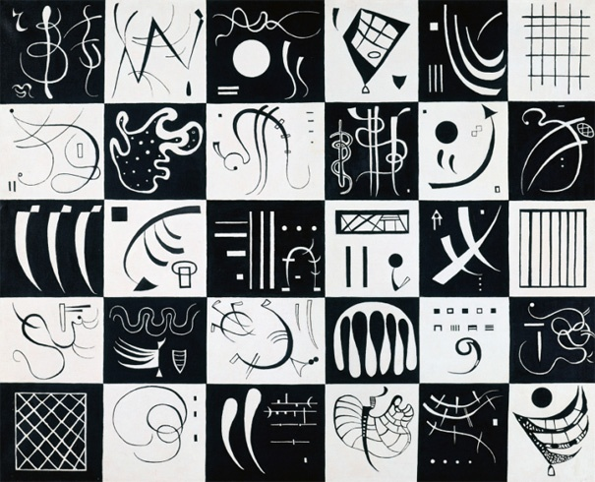
Василий Кандинский. Тридцать. 1937

Slide 34
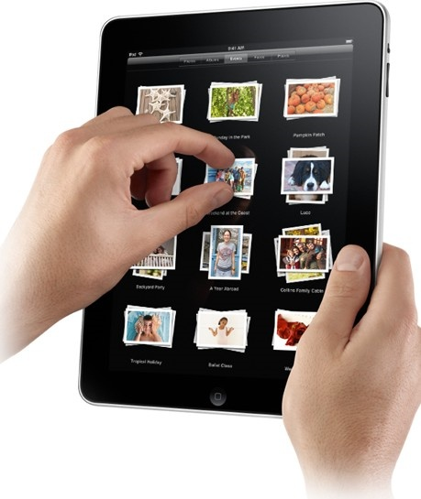


Slide 35
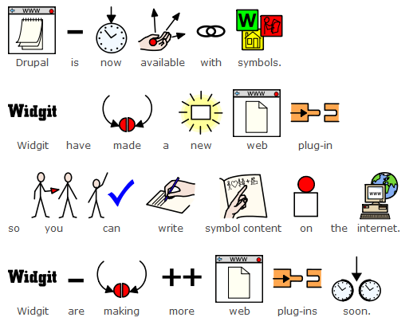
ПРОЕКТ DRUPAL
Эта программа демонстрирует, как текст можно преобразовать в картинки.
Проект находится в разработке, но уже сейчас все желающие могут побаловаться, попробовав перевести свой текст в картинки. http://drupal.widgit-online.com/node/add/pagesymbolbody

